Slide 1
Informe de Actividades de la Secretaría Ejecutiva
XXVI Asamblea General Ordinaria de la OLACEFS
17 al 20 de octubre de 2016,
Punta Cana, República Dominicana

Slide 2
Informe de actividades 2016
Contenidos:
Apoyo administrativo a los entes de la OLACEFS Primer Grant Agreement OLACEFS-GIZ Apoyo al proceso de ejecución de los Pequeños Proyectos Apoyo al proceso de planificación operativa y el sistema de seguimiento a la gestión Cumplimiento de las actividades del POA 2015 Informe financiero auditado al 31 de diciembre de 2016 Otras funciones

Slide 3
Apoyo
Administrativo

Slide 4
Apoyo administrativo a los entes
Se apoyaron 30 actividades
Gastos ejecutados en las diversas actividades de apoyo realizadas:
ítem | ORIGEN FINANCIERO |  |  |  |  |  | Totales Gastados
 | BID |  | GIZ |  | OLACEFS
 | US$ | % | US$ | % | US$ | %
Alojamiento | 5.916,00 | 7,1% | 50.540,83 | 60,2% | 27.463,94 | 32,7% | 83.920,77
Pasaje | 10.648,82 | 8,8% | 64.300,16 | 53,3% | 45.758,98 | 37,9% | 120.707,96
Evento | 0,00 | 0% | 26.053,39 | 48,7% | 27.397,50 | 51,3 | 53.450,89
Varios | 1.070,00 | 4,7% | 18.127,68 | 80,2% | 3.419,67 | 15,1% | 22.617,35
Totales | 17.634,82 | 6,3% | 159.022,06 | 56,7% | 104.040,09 | 37% | 280.696,97
Alojamiento considera 684 noches de hotel x US$122,69 precio promedio (incremento de USD$ 12)
Pasaje considera 142 pasajes aéreos x US$850 promedio
Evento considera gastos por conceptos de coffe break, almuerzos, cenas, arriendo de salones, equipos audiovisuales, agua, etc.
Varios considera gastos por consultorías, traducciones, licencias del portal OLACEFS, impresiones de documentos, etc.
Notes:
Alojamiento considera 684 noches de hotel x US$122,69 precio promedio (incremento de USD$ 12)
Pasaje considera 142 pasajes aéreos x US$850 promedio
Evento considera gastos por conceptos de coffe break, almuerzos, cenas, arriendo de salones, equipos audiovisuales, agua, etc.
Varios considera gastos por consultorías, traducciones, licencias del portal OLACEFS, impresiones de documentos, etc.

Slide 5
Grant Agreement OLACEFS-GIZ

Slide 6
Primer Grant Agreement OLACEFS-GIZ
Planificación del Proyecto de Fortalecimiento del Control Externo en el Área Ambiental OLACEFS-GIZ;
Taller de Lanzamiento del Proyecto EIP en OLACEFS;
Taller de trabajo sobre el Objetivo de Desarrollo Sostenible (ODS) 16: Paz, Justicia e Instituciones Fuertes, a desarrollar en el mes de diciembre de 2016; y
Taller de innovación en el área de control fiscal de la Administración Pública en materia medioambiental.
Apoyo financiero por USD$ 123.118.-

Slide 7
Pequeños
Proyectos

Slide 8
Solicitud de informar
EFS SOLICITANTE | PEQUEÑOS PROYECTOS 2015
CGR Chile | Potenciar UAI CGR-Chile
CGR Chile | Buenas prácticas Comunicaciones
CGR Perú | Auditoría Forense Computacional
CCR El Salvador | Auditoria Desempeño (enfoque en ingresos tributarios)
TSC Honduras | Auditoría OO.PP.
CGR Paraguay | Taller de comunicación
Carta
OLACEFS-SE 48-2016 (19/08/16)
Resultados del proyecto
Eventuales buenas prácticas y/o lecciones aprendidas identificadas.

Slide 9
Planificación organizacional, reporte y seguimiento

Slide 10
Planificación operativa y sistema de seguimiento
Proceso de Planificación Operativa
Elaboración de una propuesta de Plan Táctico 2017-2019.
Instructivo para su llenado
VCs de coordinación con cada órgano y GT
Sistema de Seguimiento a la Gestión de la OLACEFS (punto 8.1 de la orden del día)

Slide 11
Cumplimiento de las actividades del POA 2016
61% de avance en las actividades planificadas
Actividades financieras, contables, administrativas y logísticas
Emisión de informes de gestión 2015 y avances 2016
Apoyo implementación SGC
Mantención portal OLACEFS
Nuevas redes sociales
Apoyo y seguimiento a pequeños proyectos
Fortalecimiento de capacidades de la SE
Coordinaciones planificación estratégica
32,5% de ejecución presupuestaria (traducciones, aporte a la asamblea y gastos financieros).

Slide 12
Informe Financiero Auditado

Slide 13
Informe financiero auditado al 31/12/2016
Opinión del equipo auditor
"En opinión del Tribunal de Cuentas de la República Oriental del Uruguay, los estados financieros referidos precedentemente presentan razonablemente, en todos sus aspectos importantes, la situación financiera de OLACEFS al 31 de diciembre de 2015, los resultados de sus operaciones y los flujos de efectivo correspondientes al ejercicio anual terminado en esa fecha, de acuerdo con las Normas Internacionales de Información Financiera (NIIF) y a, la Carta Constitutiva y el Reglamento de la Organización".

Slide 14
Gestión
Comunicacional

Slide 15
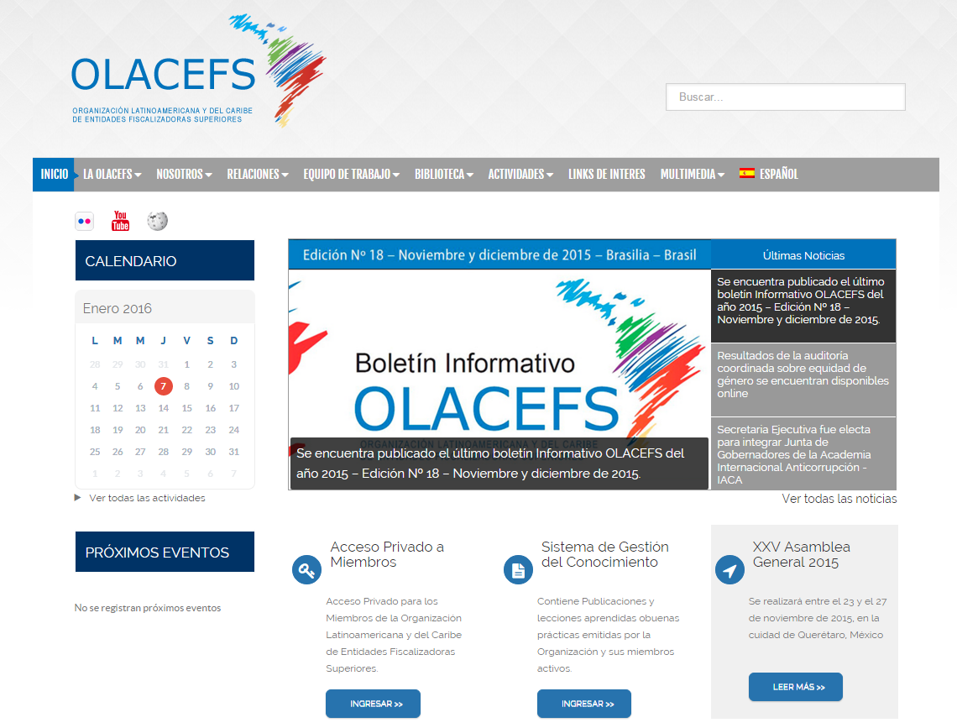
Otras Funciones
Propias de la Secretaría Ejecutiva
Gestión del portal www.olacefs.com
55.445 total de visitas de 01/01 al 30/09
6.160* visitas promedio mensual del periodo

Slide 16
Otras Funciones
Propias de la Secretaría Ejecutiva
Otras herramientas web

Slide 17
Wikipedia
Versión en Español
(actualizada)
Versión en Inglés

